Slide 1
Menedżer haseł
Języki programowania wysokiego poziomu
Patryk Kawa, Adam Twardosz

Slide 2
Funkcjonalności naszej aplikacji
Tworzenie kont użytkowników
Logowanie
Przypomnienie hasła
Dodawanie / usuwanie / edycja haseł
Grupowanie haseł w kategorie
Wyszukiwanie haseł
Dodawanie / usuwanie / edycja notatek

Slide 3
Praca w toku...
W tej sekcji będą screeny z aplikacji po połączeniu API z GUI wraz z opisami. Porozmawiamy w niej o funkcjonalnościach aplikacji, wyglądzie kolejnych scen oraz sposobem działania programu.

Slide 4
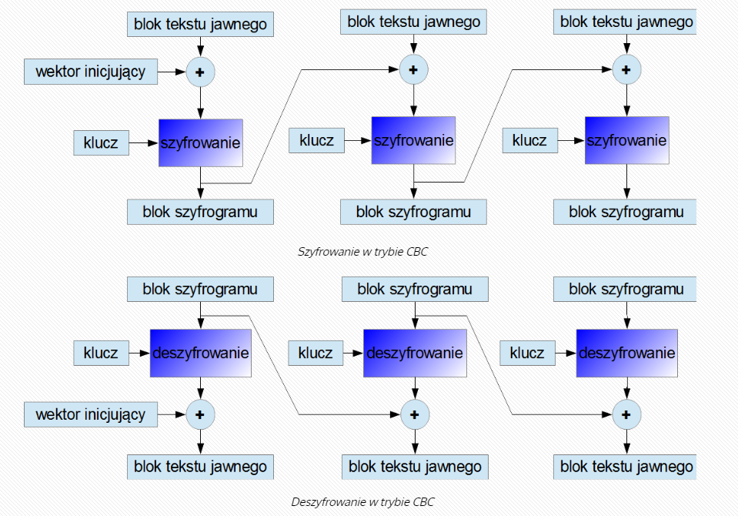
Aby hasła były bezpieczne... AES podstawowe informacje
AES Advanced Encryption Standard
Bazuje na algorytmie Rijndaela
Jest następcą algorytmu DES Data Encryption Standard
Aplikacja używa trybu CBC Cipher Block Chaining
Rozmiar bloku tekstu wynosi 16 bajtów (128 bitów)

Slide 5
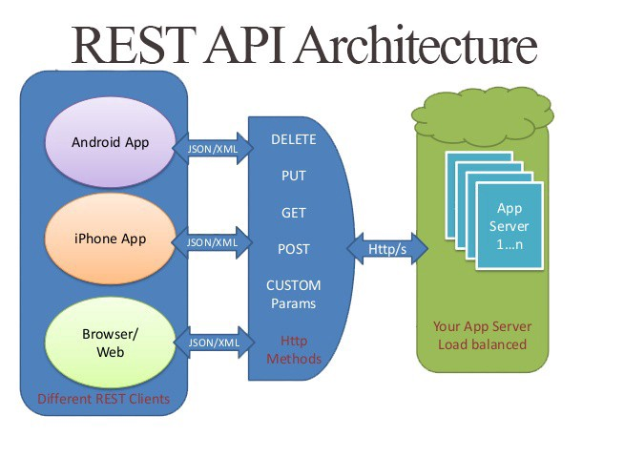
Rest API - uniwersalne, intuicyjne i szybkie
REST – representational state transfer
API – application programming interface
W naszym projekcie korzystamy z zapytań do bazy oraz obsługujemy format danych JSON
Na potrzeby projektu stworzyliśmy API za pomocą frameworku Flask - dzięki niemu odseparowaliśmy interface użytkownika od operacji na serwerze

Slide 6
Front-End: JavaFX

Slide 7
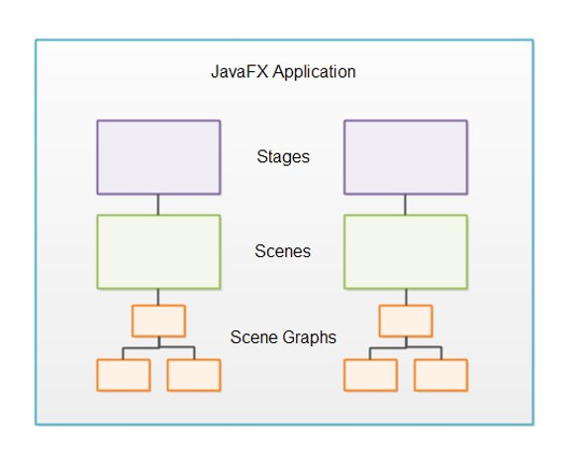
Budowa aplikacji opartej o JavaFX
Stage
|
Scene
|
Scene Graph
|
Node
/ \
Branch Node Leaf Node

Slide 8
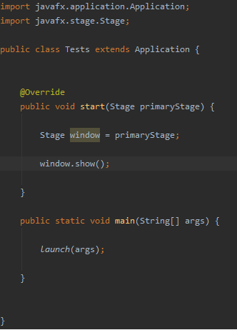

Zacznijmy budowę aplikacji JavaFX od stworzenia okna aplikacji

Slide 9

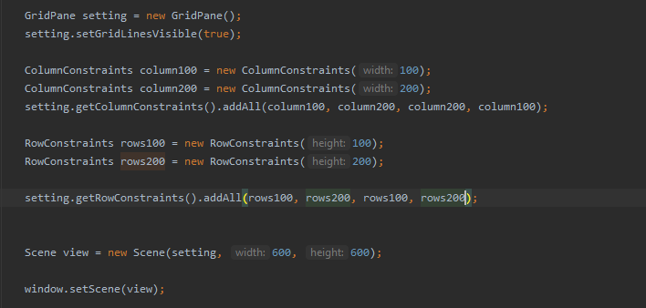
Dodajmy siatkę na której umieścimy kontrolki

Slide 10
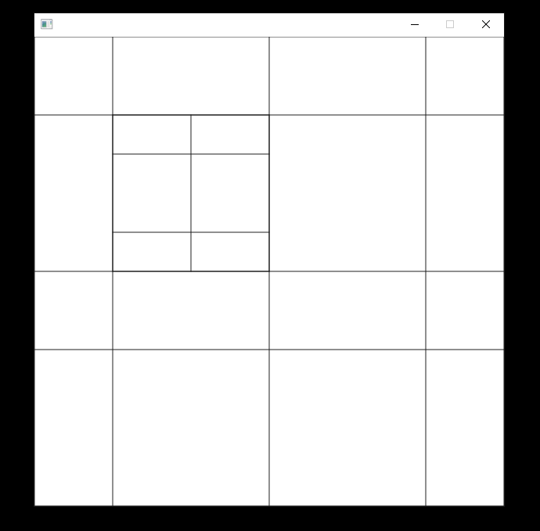
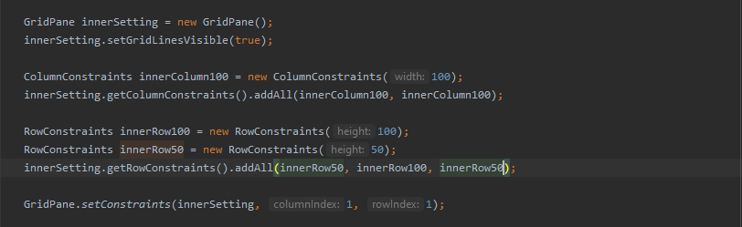
Panele oraz siatki można zagnieżdżać

Slide 11
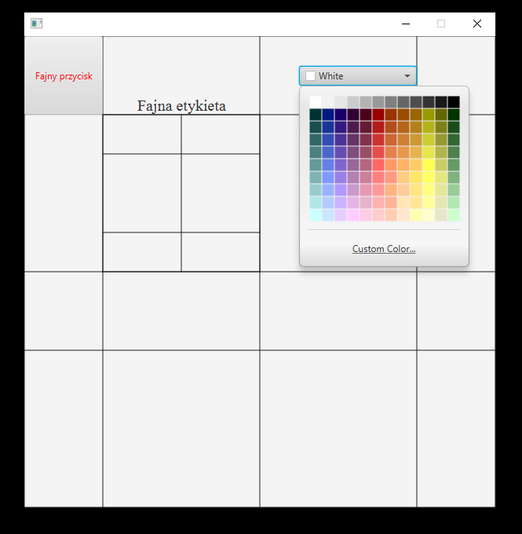
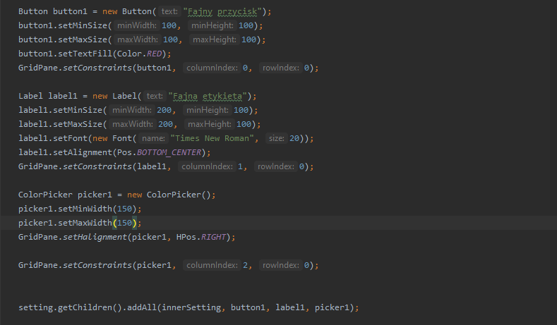
Dodajmy pierwsze elementy do siatki

Slide 12
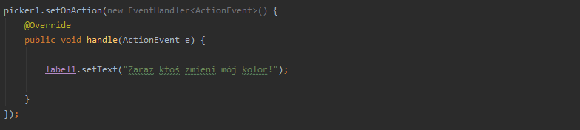
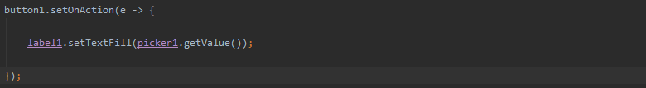
EventHandlers czyli obsługa zdarzeń
Sposób klasyczny
Z użyciem wyrażeń lambda

Slide 13
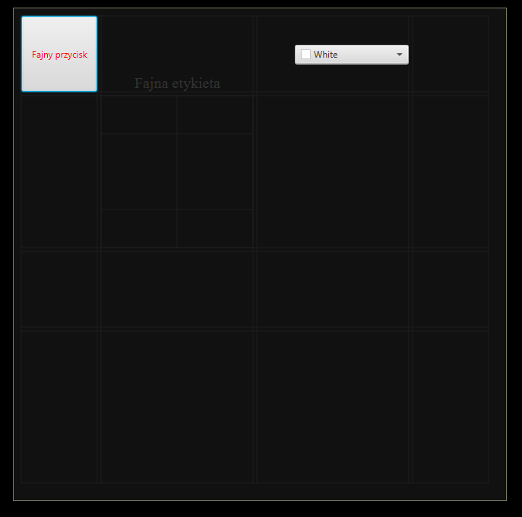
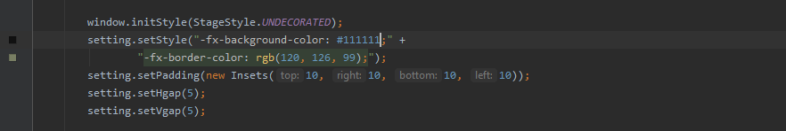
Czas "upiększyć" okno aplikacji!

Slide 14
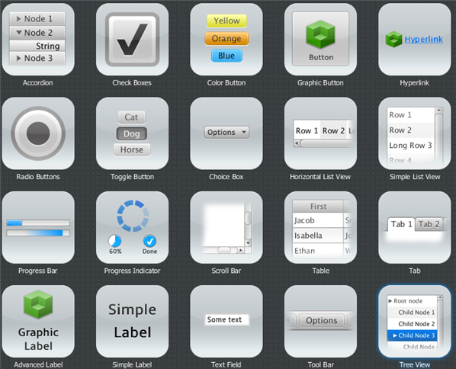
Wiele elementów do dodania, które warto przetestować samemu
ComboBox
RadioButton
DatePicker
Slider
PasswordField
MenuBar
Pagination
DirectoryChooser i wiele więcej

Slide 15
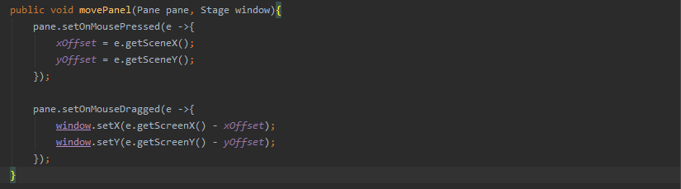
Przeciąganie okienka aplikacji wtedy, chwytając je w dowolnym jego fragmencie

Slide 16
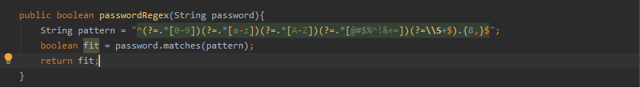
Czy hasło spełnia wymogi bezpieczeństwo? Sprawdźmy to wyrażeniem regularnym!

Slide 17
Źródła z których korzystaliśmy
http://tutorials.jenkov.com/
https://docs.oracle.com/
https://stackoverflow.com/
https://regexr.com/
https://www.tutorialspoint.com/
http://www.crypto-it.net/
Kanał na Youtube: thenewboston
Kojące dźwięki muzyki ze Spotify :)

